Slide 1
Орта мерзімді жоспар
№9 жалпы орта білім беретін мектеп
«Дүниетану» пәні
«Өсімдіктер» тарауы
Мақсаты: Жаңа әдіс-тәсілдерді қолдана отырып,
сыни тұрғыдан ойлауға үйрету
Есенова Ляиля Байтоллақызы

Slide 2
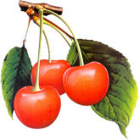
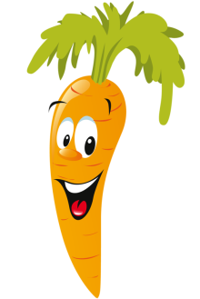
Орта мерзімді жоспар бойынша 4 сабақтың 7 модульге ықпалдасуы
Жеміс. Тұқым. Көкөніс.
Өсімдіктер-дің көбеюі
Өсімдіктер-дің жануар үшін маңызы
Өсімдіктер-дің адам үшін маңызы
«Мозайка»
«Уақыт шеңбері»
«Бұлт
страте-гиясы»
«Шелектегі идея»
«Джиксо»
«Ойлан,топ-тас,талқыла»
« Ыстық
орындық»
« Мозайка»
« БҮҮ»
стратегиясы
«Көпір»
«Мозайка»
«Шелектегі
идея»
Қолданылған әдіс- тәсілдер:
Нәтиже:
АКТ
Диалог
СТО
Көшбасшы
АКТ
Дарынды
СТО
Диалог
Жас ерекшелік
АКТ
Диалог
СТО
Форматив-ті баға
АКТ
Талантты
Диалог
СТО
Көшбасшы

Slide 3
Орта мерзімді жоспар туралы өз ойым
Орта мерзімді жоспар оқып жатқан бағдарламаға сәйкес, 7 модульді ықпалдастырып, тізбектелген сабақ топтамасына айналдыру.
Тиімділігі:
Сабақ әр бөлімге сай кіріктіріліп жасалады.
Парақшада сабақтың мақсаты, нәтиже, қолданатын әдіс- тәсілдер көрініп тұрады.
Оқушылардың сыни тұрғыдан ойлау қабілеттерін арттыруда ,мұғалім көшбасшы екендігі анықталынады.
Орта мерзімді жоспар құру, сабақ өткізуде оны жоспарлай білуге тиімді.
Өткен сабақты жаңа сабақ пен байланыстыруға болады.
Ой жинақтауға көп көмегін тигізеді.
Орта мерзімді жоспар, күнтізбелік жоспардан сабақ жоспарына дейінгі байланысты бекітіп, ой өрбітті.
Ұстаз үшін тиімділігі өткен сабақта қандай әдіс-тәсілдерді қолданғандығы айқын көрініп тұрады.
Оқушы үшін тиімділігі:
Оқушыға нәтижелі сабақ тиімді.
Оқу үдерісін жақсартады
Өзін-өзі реттейді
Сабаққа ынталанады, қызығады
Оқыту үшін бағалау
Орта мерзім жоспары
Тиімді екен оп-оңай.
Кіріктіріп сабақты.
Жасайықшы, досым-ай.

